Slide 1

易观性别年龄预测
RNG团队解决方案

Slide 2

目录
团队介绍
赛题解读
数据探索以及预处理
特征工程
模型设计
模型融合
方案总结

Slide 3
团队介绍
罗江伟
数据挖掘爱好者 Kaggle Master, 1金3银, JDATA如期而至-用户购买时间预测竞赛第6, 2017达观杯个性化推荐算法竞赛第一, 携程用户预订售卖房型概率预测第四,附加赛第一
林望黎
浙大研三 控制工程专业 半路出家的数据挖掘爱好者，热爱参与各种竞赛，享受在数据竞赛中的那份刺激感和获得的成长，曾获天池竞赛“气象数据领航无人飞行线路优化大赛”Top5
王灿明
数据挖掘爱好者
林智敏
重庆邮电大学研一 计算机科学与技术 DC第一届智慧中国杯第二名 商演第一获推荐书，拍拍贷第二届魔镜杯数据应用大赛第九名
周青松
重庆邮电大学大四 数字媒体技术专业 爱好数据挖掘 曾获云移杯top1，中国高校大数据创新大赛top1，获拍拍贷第四名，达观杯第四名

Slide 4
赛题解读
当前社会，几乎人人都离不开手机。人们每天使用手机进行上网、购物、社交、办公等等。手机几乎承载了一个人全部的行为和偏好。那么我们对手机设备的用户画像就变得越来越重要了，它不但能帮助APP企业了解自己用户的行为特征，迭代产品；还能帮助企业更精准的投放互联网广告，节省广告费用。
本次算法大赛，要求参赛者根据平台提供的设备数据、应用数据等，进行模型训练，并用训练好的模型预测测试数据的性别和年龄。
设备型号信息
APP行为信息
性别年龄
？
APP列表信息
APP类别信息

Slide 5











年龄 & 性别真的能预测吗？
益智类居多
使用时长适中
社交类居多
使用时长最久
娱乐类居多
使用时长较少

Slide 6
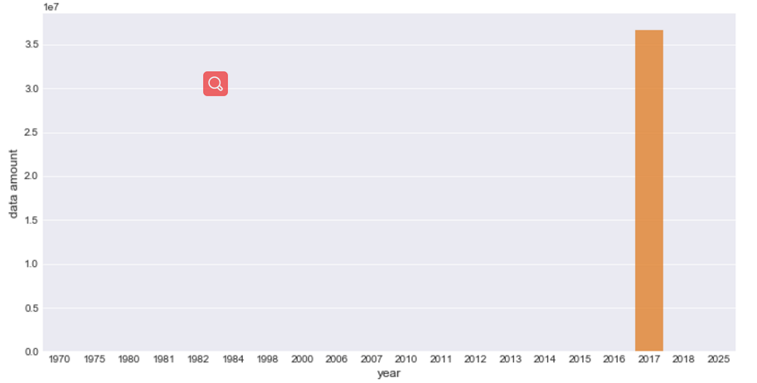
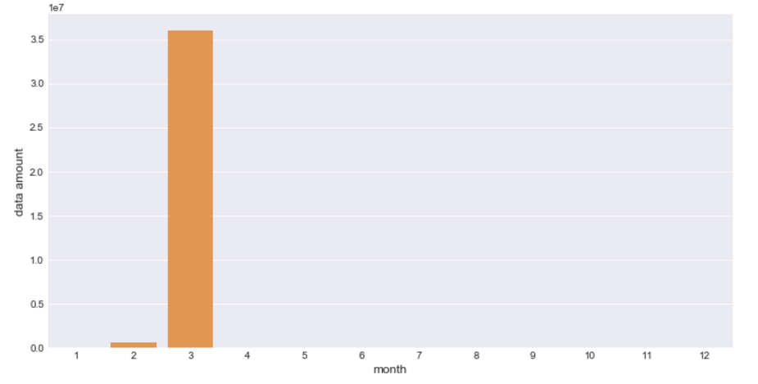
数据探索以及预处理
可以看到，本次比赛还是存在少量的数据噪音，从解析出的时间戳可知，用户打开关闭app的时间甚至包含了少量的1970，1975等比较久远的年份，而且还包含了少量的2025年这种未来年份，这显然是异常数据，绝大部分的数据都来自于2017年，因此我们只保留2017这一年的数据，并且根据月份可以看出，绝大部分都是2-3月的数据，因此我们也只保留了2-3月的数据，其他月份的数据视为噪音

Slide 7
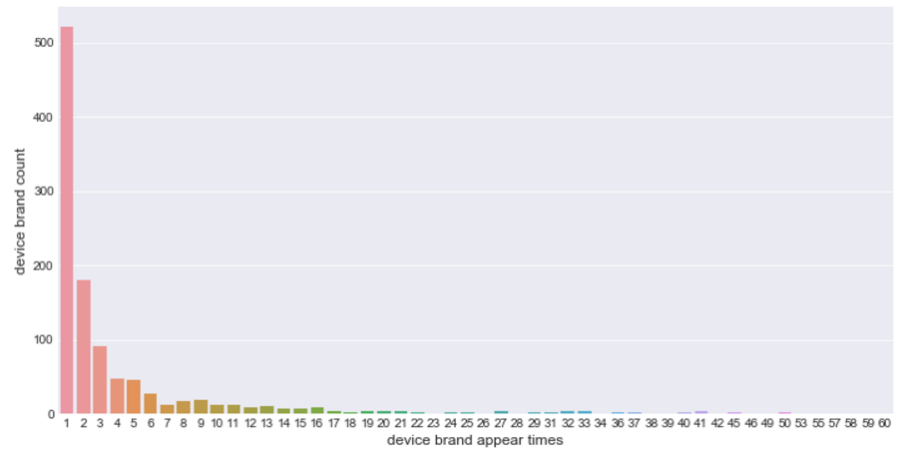
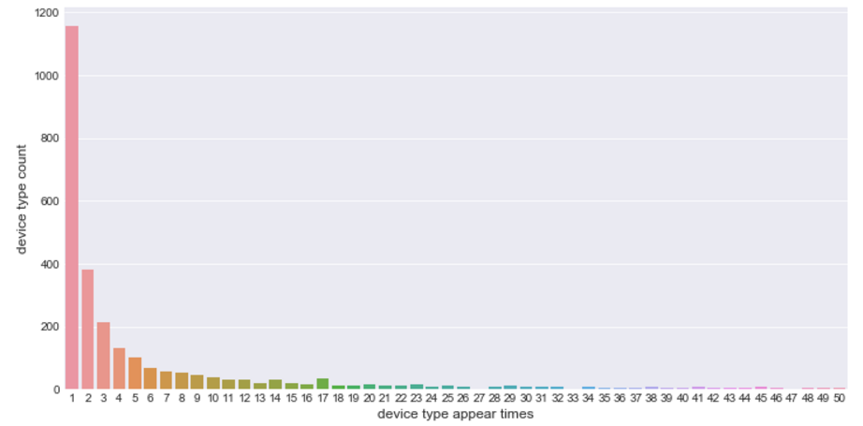
数据探索以及预处理
可以看到，大多数的手机品牌和手机类型只出现过少数几次，因此直接统计每个手机品牌和手机类型来估计用户的性别年龄的概率是不可取的，很容易造成过拟合，后面我们会介绍如何处理这种高基数类别的数据。

Slide 8
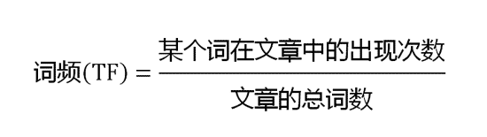
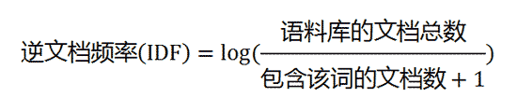

特征工程
基本特征 & 统计特征
start_close 表中的app的 TF-IDF 特征
思路：将start_close表中用户使用过的app集合看作一篇文档，将每个app视为文档中的文字，利用NLP中常用的TF-IDF算法计算每个app的频率特征。
trick：之所以是start_close表而不是packages表是因为考虑到用户有很多安装但几乎不使用的app会干扰最后的预测结果。
基本特征：手机品牌 / 所安装的app所属种类
统计特征：
每天24h的每小时的app使用时长统计
每周七天的每天的app使用时长统计
手机所安装的app数量统计
每天打开各个app的次数统计
总体使用时间Top100的app的使用时长统计
……
还包括上述统计特征中具有数学含义的一些值：
如：mean / min / max / std 等

Slide 9
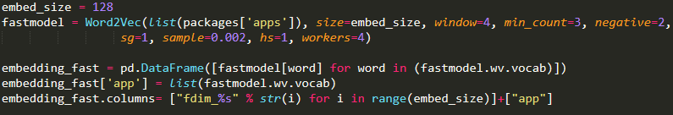
特征工程
word2vec特征
思路：利用NLP中的word2vec算法将app安装表中的app用向量表示
Step 1：利用如上代码思路训练得到每个app经过word2vec的embedding表示
Step 2：获取用户安装列表中的所有app及其w2c特征
Step 3：对该用户的所有w2c取平均得到最终的w2c特征，以此作为分类器的输入
单用这128维的word2vec特征，lgb模型可达2.59+，nn模型可达2.57+

Slide 10
特征工程
模型预测特征
用模型单独预测用户属于性别的概率,输出p(sex)概率特征
用模型单独预测用户属于年龄的概率,输出p(age)概率特征
将用户开启关闭app的行为看做一篇篇的文档, app看作词,用GRU,LSTM,TextCNN等模型预测用户属于性别年龄的概率,输出对应的p(sex,age)概率特征
处理高基数类别特征
根据前面的EDA可知，大部分的手机品牌和手机型号都只出现过少数几次，不能直接统计，因此我们使用如下公式进行计算。
以估计手机品牌oppo属于男性的概率为例， 上面公式的左半部分 表示在样本中oppo手机为男性的比例，称之为后验概率。右半部分 表示样本中男性的总体比例，称之为先验概率。Si表示最终的结果，即估计oppo手机属于男性的概率。λ(n)为调权函数，具体形式如上，此函数与oppo手机在样本中出现的次数成正比，当样本中出现的次数越多，则倾向于给后验概率更大的权重，如果样本中出现的次数很少，则倾向于给先验概率更大的权重。
由λ(n)的函数形式可以看出，参数k控制了赋权的阈值，当oppo手机在样本中出现的次数n大于k时,则开始给后验概率更多的权重，n越大，后验概率被赋予的权重越大。f只是一个过渡参数，用来控制权值变化的敏感度。根据线下验证，我们最终设定k=5，f=1。

Slide 11
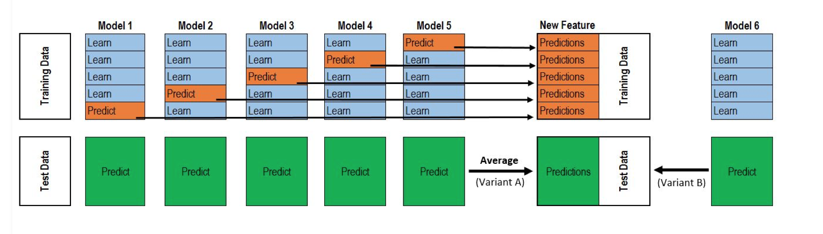
特征工程
TF-IDF特征再处理
APP列表
TF-IDF(4000+维)
8种线性22分类一层stacking
3种线性回归一层stacking
转换后的TF-IDF特征（8*22+3）

Slide 12
模型设计
22分类模型
条件概率模型
1）预测性别概率
2）使用性别作为附加功能并预测年龄组的概率
首先，我们假设用户是女性并预测，然后我们假设用户是男性并再次预测。
使用条件概率的定义，我们可以结合性别和年龄组的预测。
对于i = 0，...，10，P（A_i，F）= P（A_i | F）* P（F）
对于i = 0，...，10，P（A_i，M）= P（A_i | M）* P（M）。
其中A_i是年龄组0至10，F和M分别是女性和男性。
条件概率模型普遍比直接22分类模型优三个千分点

Slide 13
模型设计
Full Connect Layer
最优单模型NN(线上2.570)
+
CNN Layer
user_behavior feature
Input Layer
Bi-GRU Layer
Embedding Layer
APP List
Input Layer

Slide 14
模型融合
Stacking(LightGBM/NN/XGBoost)
Ensemble
1)22多分类和条件概率的加权
2)XGBoost+NN+LightGBM
3) TH_Stacking+NURBS_Stacking

Slide 15
模型融合
NURBS特征(LGB+XGB+NN)
2.54889
**0.5
XGB+条件概率
2.54509
*0.5
模型融合1
2.54053
**0.45
条件概率模型
2.5458
**0.5
LGB+条件概率
2.54935
*0.5
最终模型
2.53623
TH特征(LGB+XGB+NN)
2.5400
**0.55
模型融合2
2.53864
**0.55
LGB+全部特征
2.54121
**0.45

Slide 16
方案总结
1.数据探索
对原始数据的探索与发现，采取合适的数据清洗方法会对之后 的工作事半功倍；
2.特征工程
强特决定你的高度，数据和业务双结合的方式去提取特征；
3.模型设计
特征和模型差异性的融合往往会让你更上一层楼。

Slide 17


